Slide 1
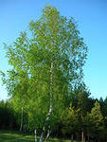
Презентация проекта на тему:
«Люблю березку русскую»
в подготовительной к школе группе.

Slide 2
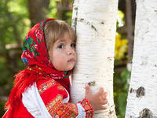
Тип проекта: познавательно-исследовательский.
Продолжительность проекта: кратко - срочный (с 1.10.2013г. по 30.10.2013г.).
Предмет исследования: берёза.
По количеству участников: групповой (подготовительная к школе группа)
Березка белая, березка чистая,
Всегда веселая, всегда лучистая.
К теплу и свету ветвями тянется,
Весне и лету все улыбается.
Станислав Брандис

Slide 3
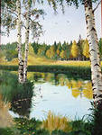
Проблема:
Недостаточные знания о самом почитаемом дереве в России – берёзе, о ее оздоровительном,
Хозяйственном и эстетическом значении в жизни человека.
2. Несоблюдение правил экологически грамотного поведения.
Цель проекта:
Содействие формированию экологической культуры дошкольников через
воспитание бережного отношения к природе.
Задачи
Сформировать представления у детей о жизни берёзы, как живого существа, символ страны.
2. Развивать у детей познавательный интерес, желание наблюдать, исследовать, получать новые знания.
3. Заложить основы экологической грамотности у детей через воспитание любви к природе
и бережное отношение к ней.

Slide 4
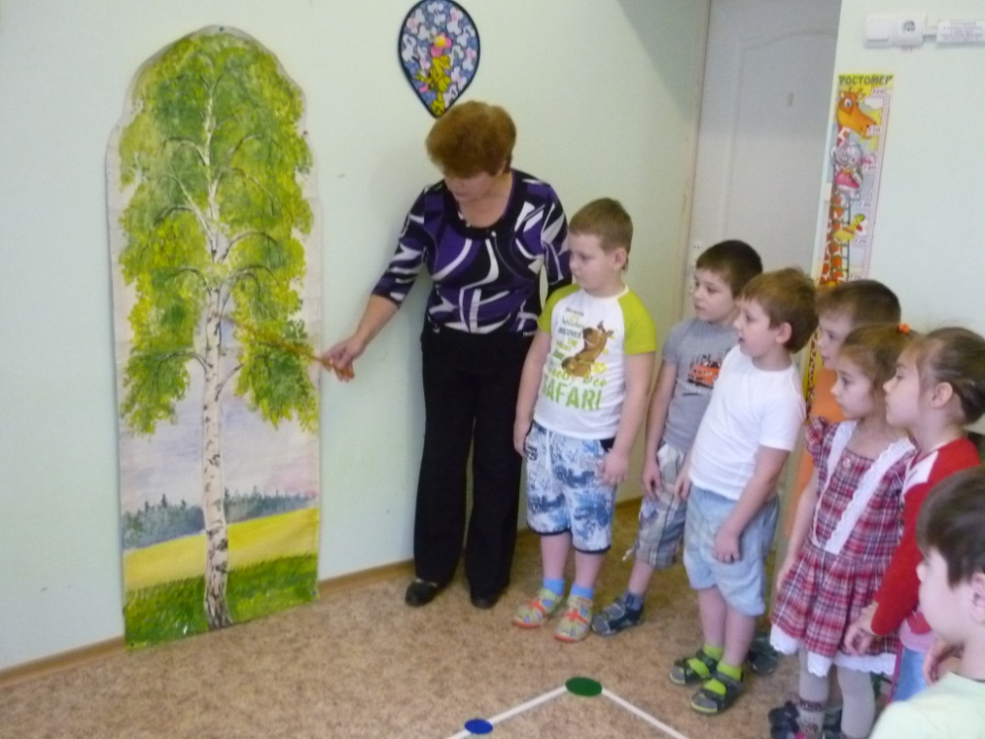
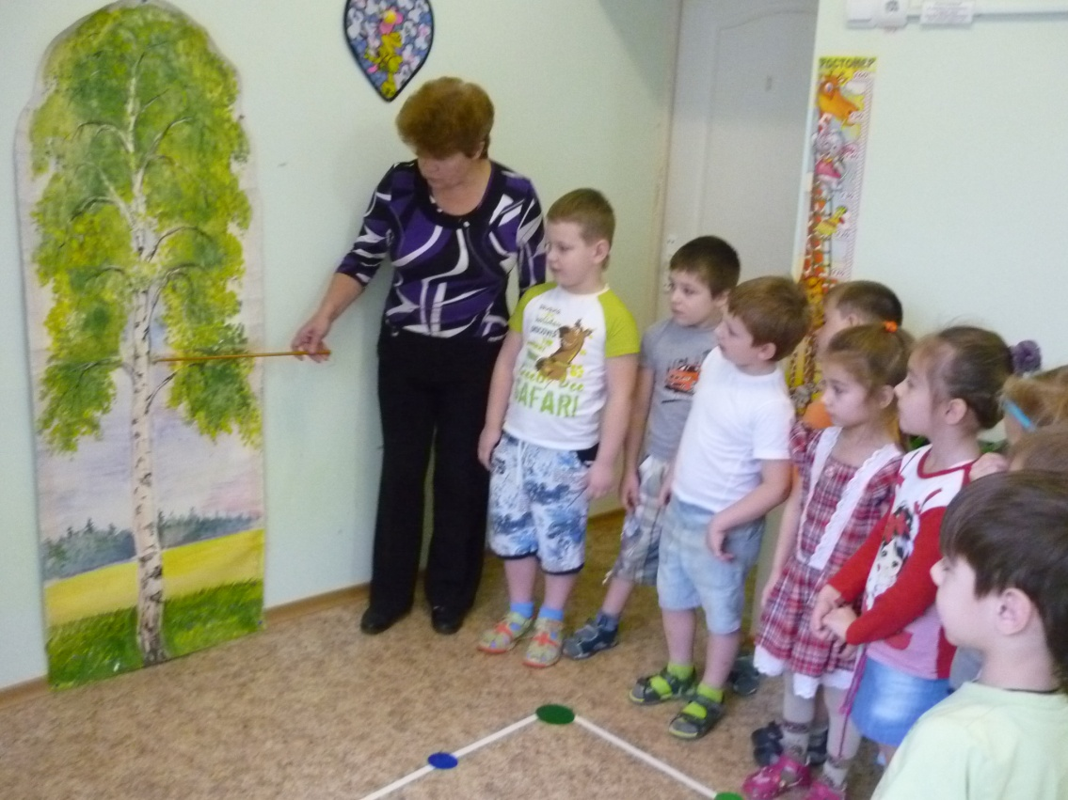
Рассматривание и беседа
о берёзе
Осенью дождливой
Плакали берёзки.
И вокруг роняли золотые слёзки.

Slide 5
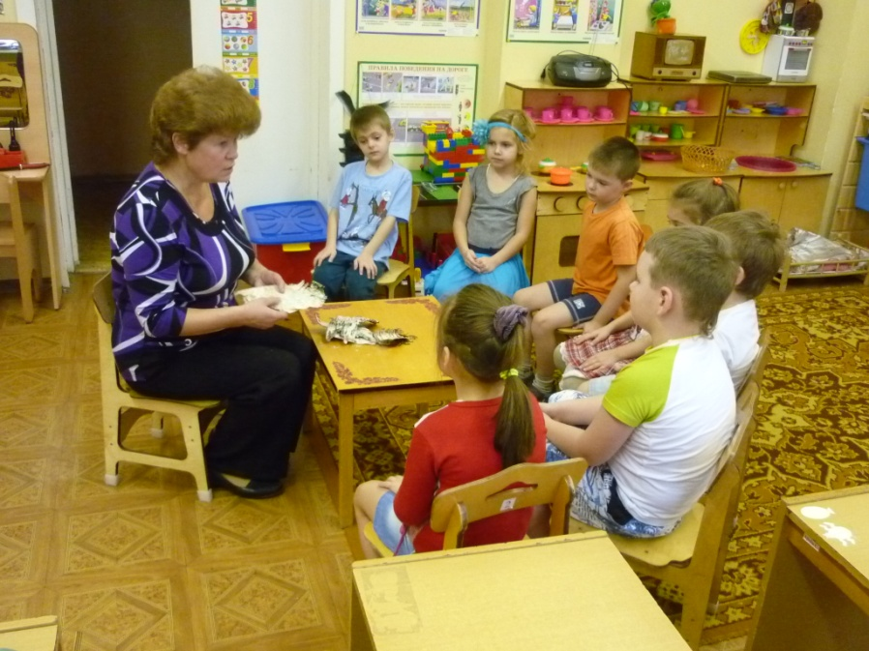
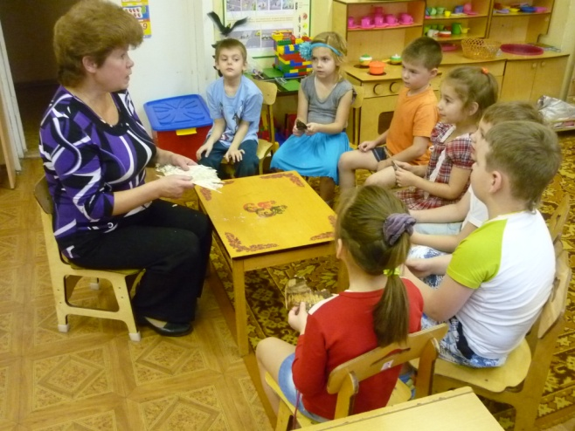
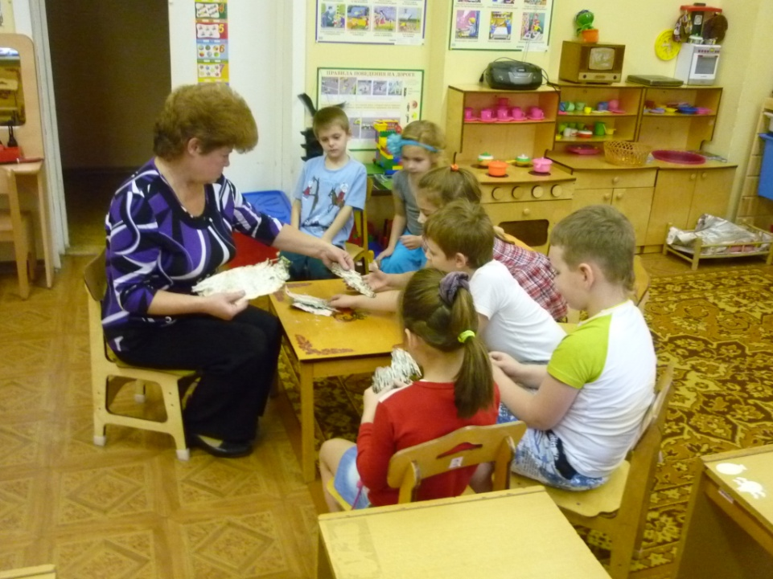
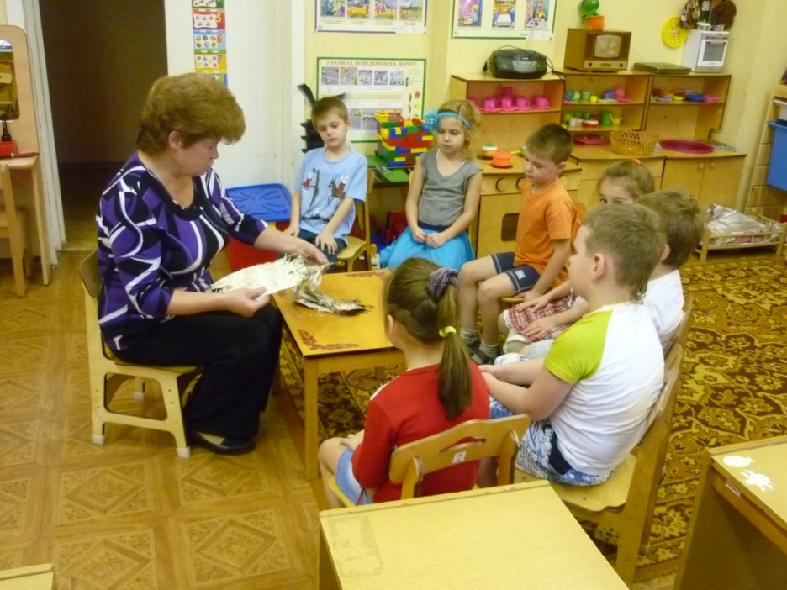
Рассматривание коры берёзки.

Slide 6
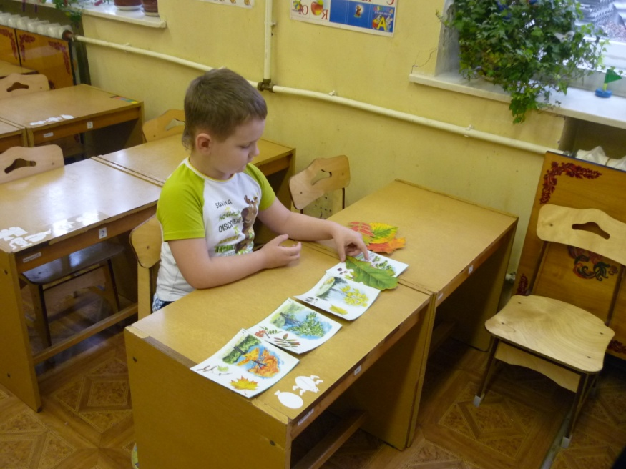
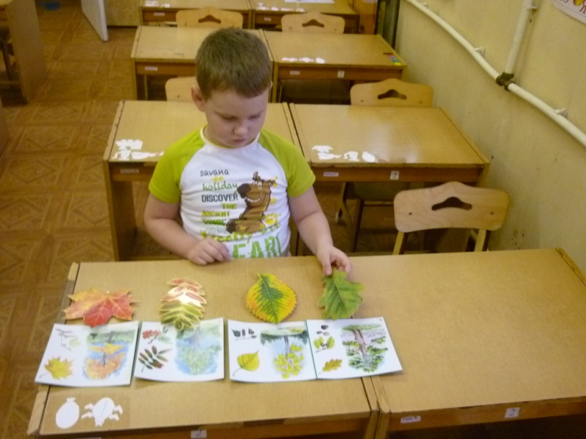
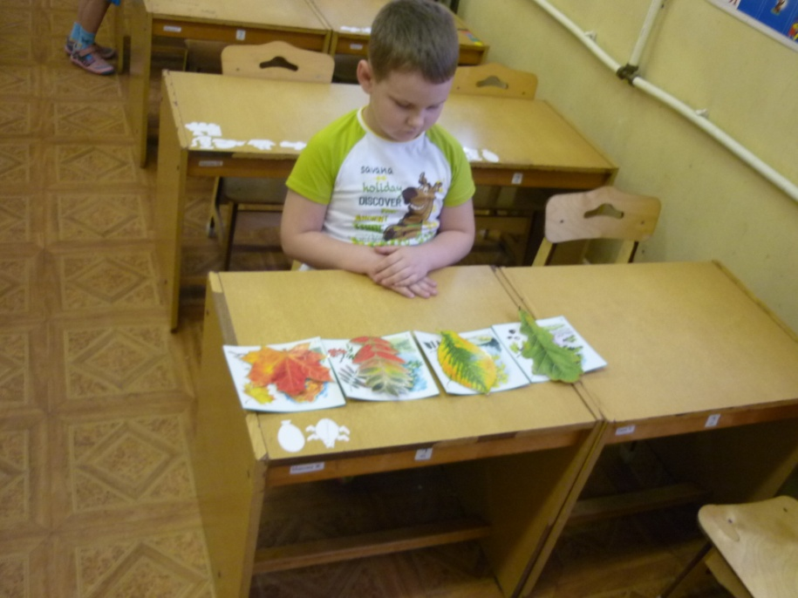
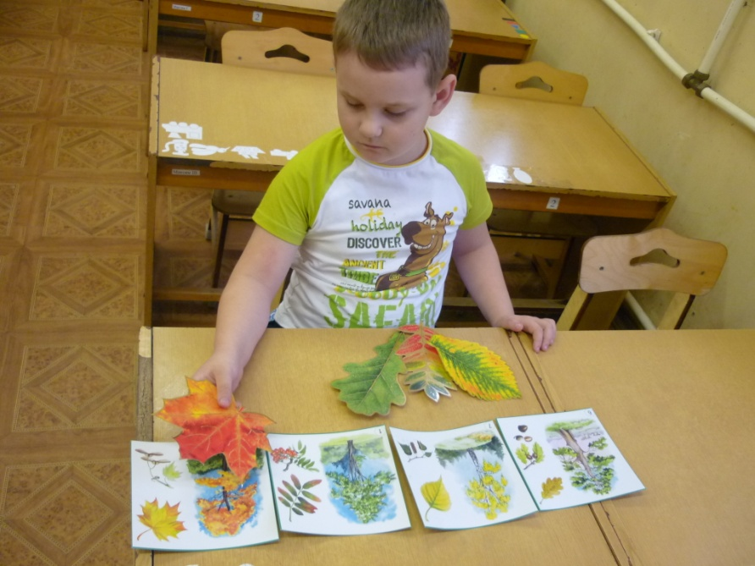
Д/И «Детки с ветки

Slide 7
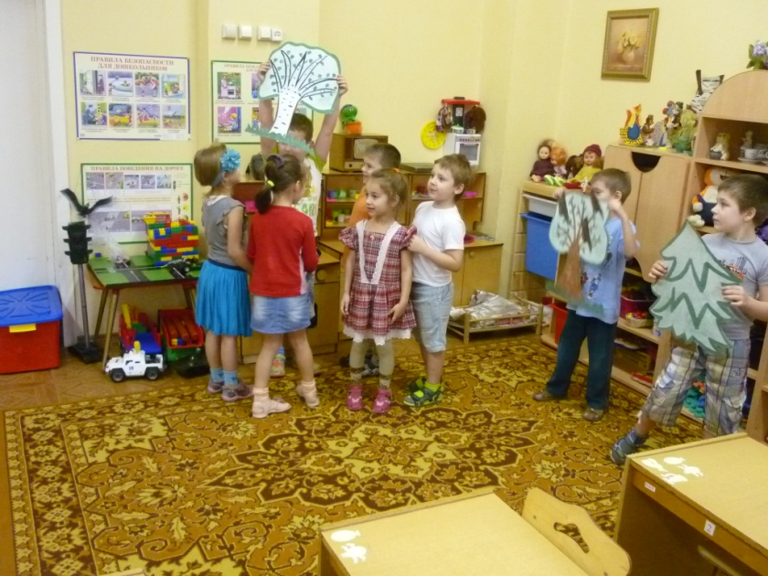
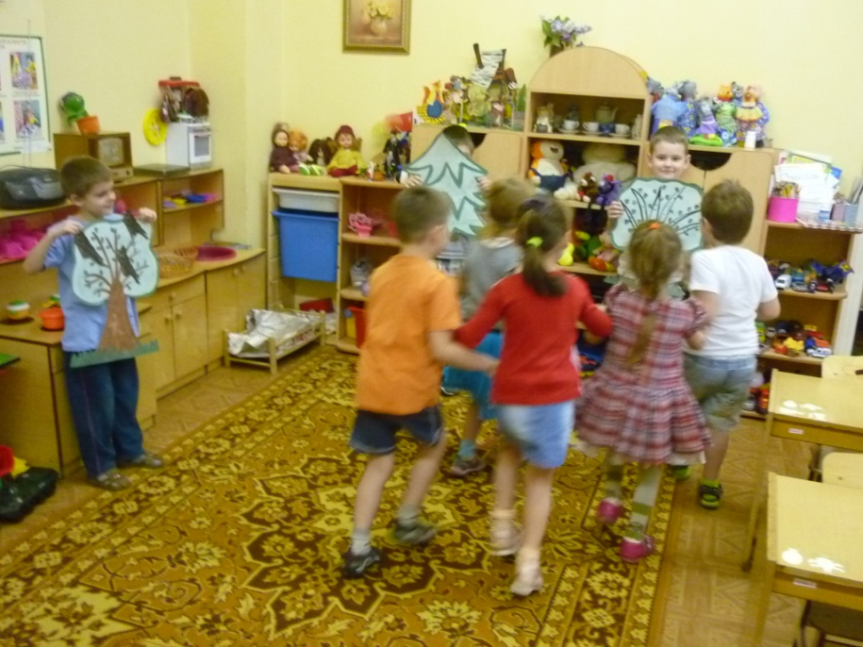
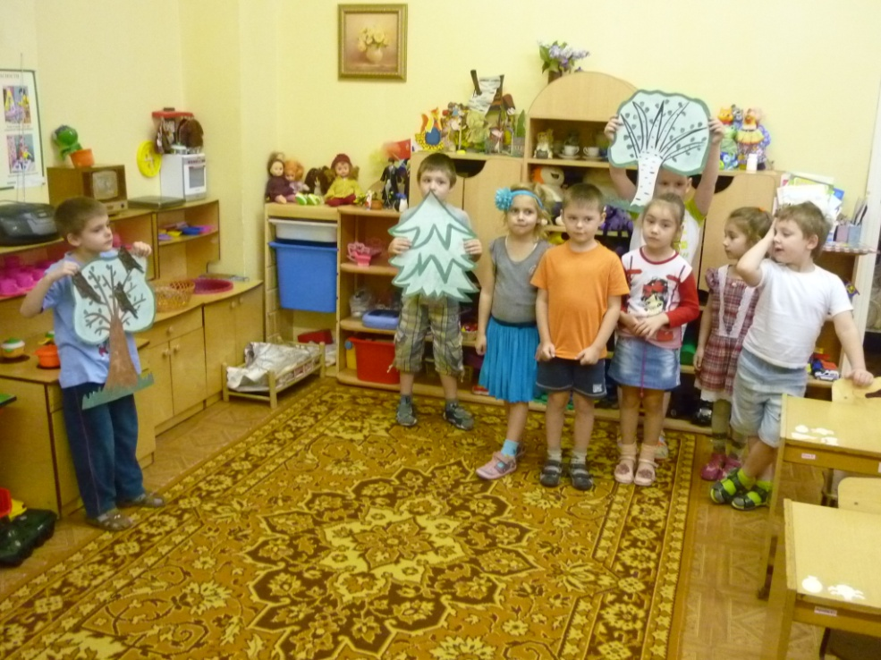
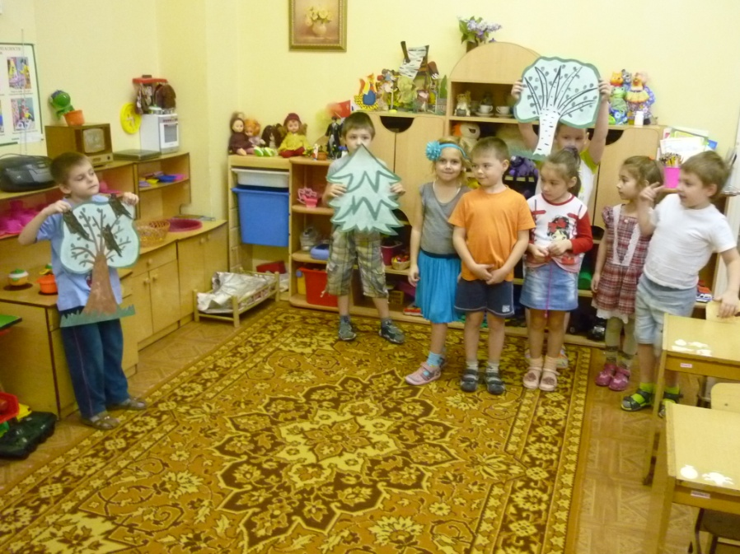
П/Игра «Беги к берёзе»

Slide 8
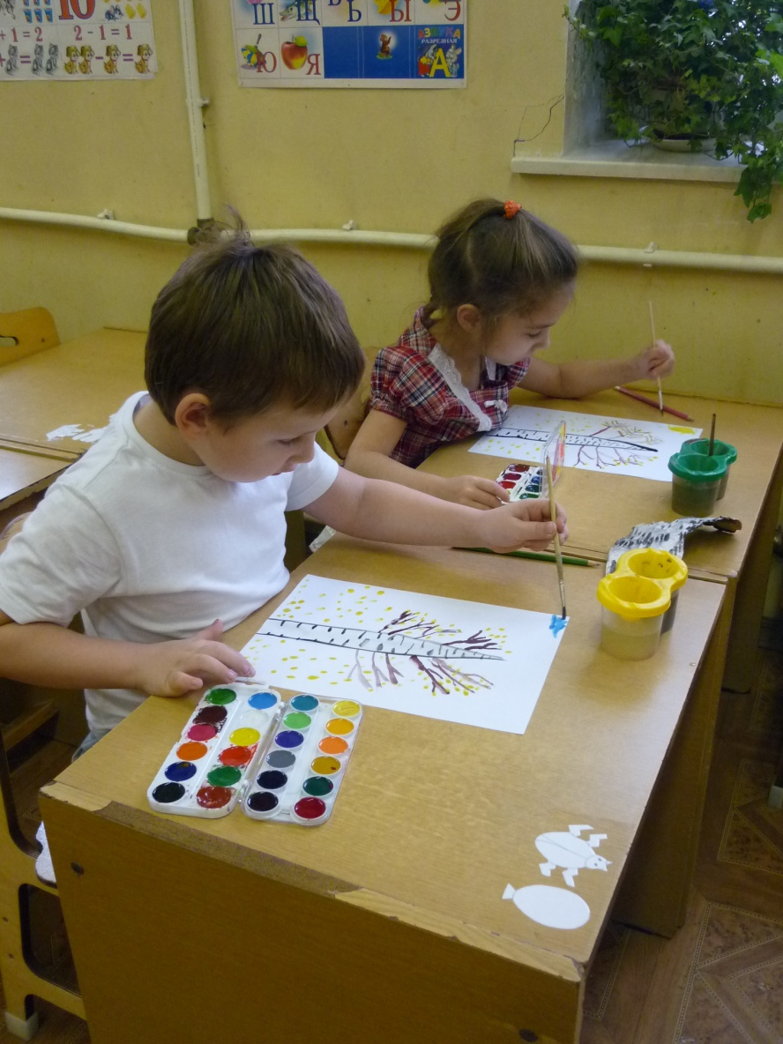
Рисование на тему;
«Осенняя берёзка»

Slide 9
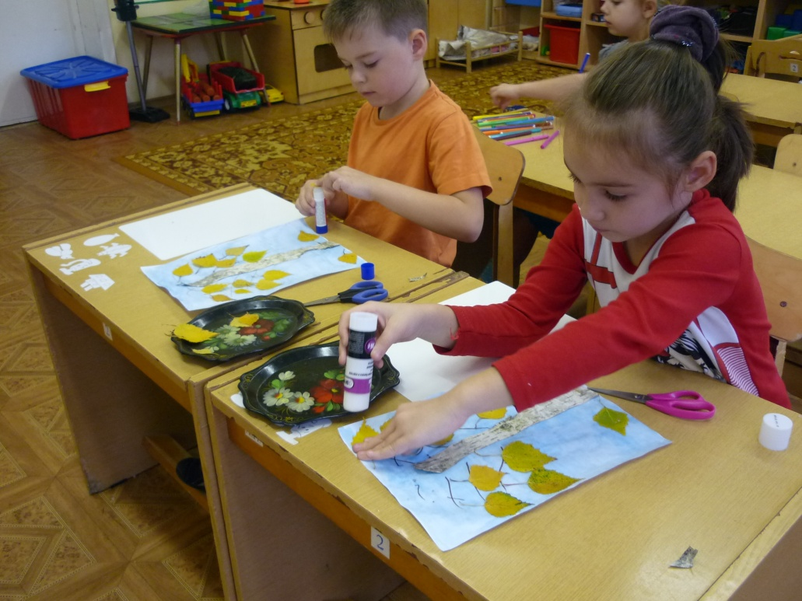
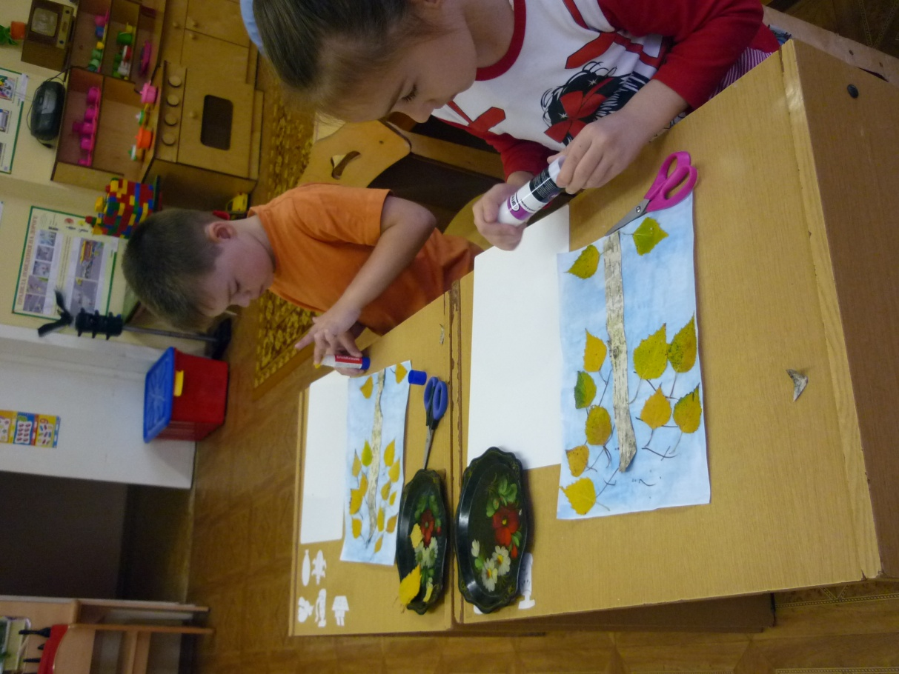
Аппликация на тему:
«Осенний наряд берёзки»

Slide 10
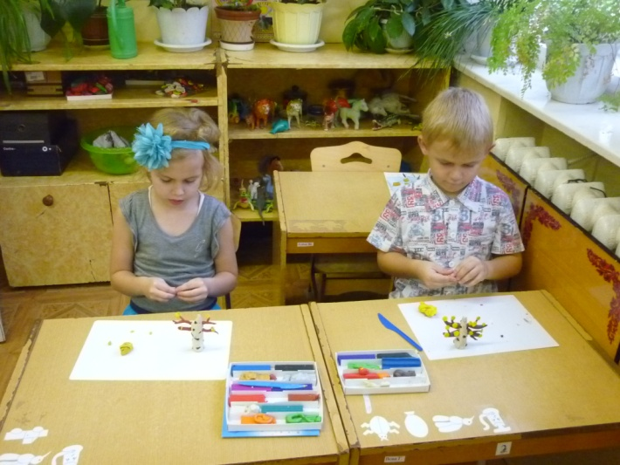
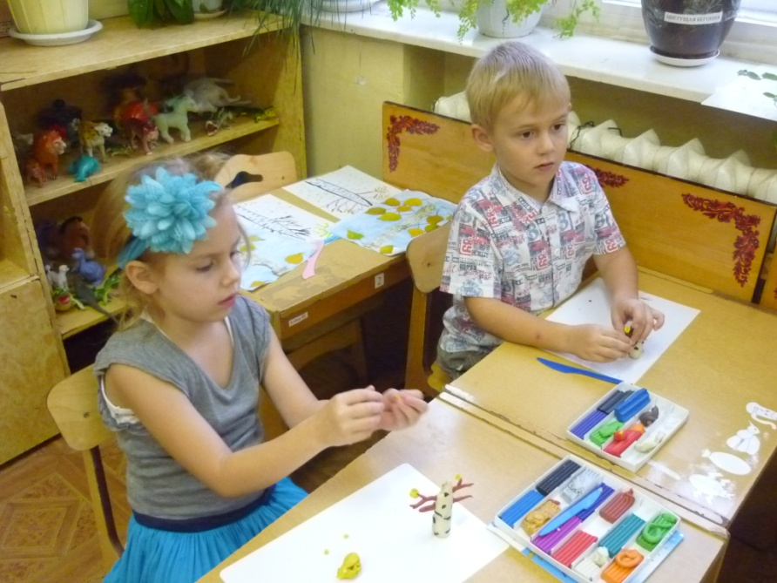
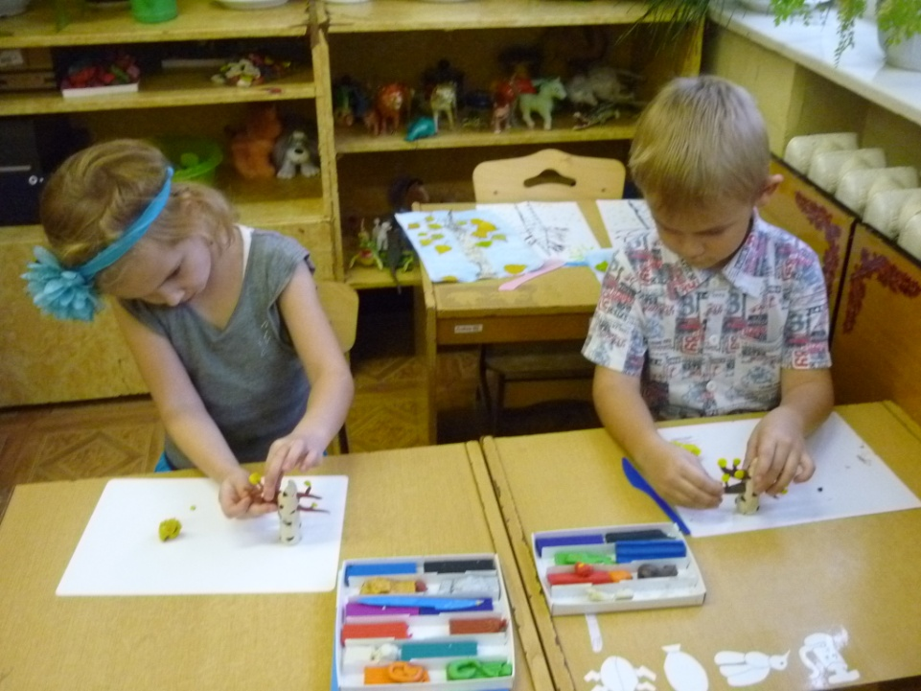
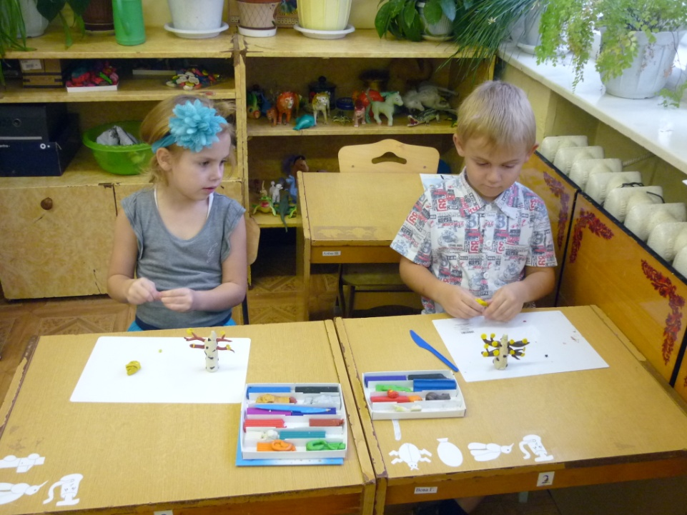
Лепка на тему: «Берёзка»

Slide 11
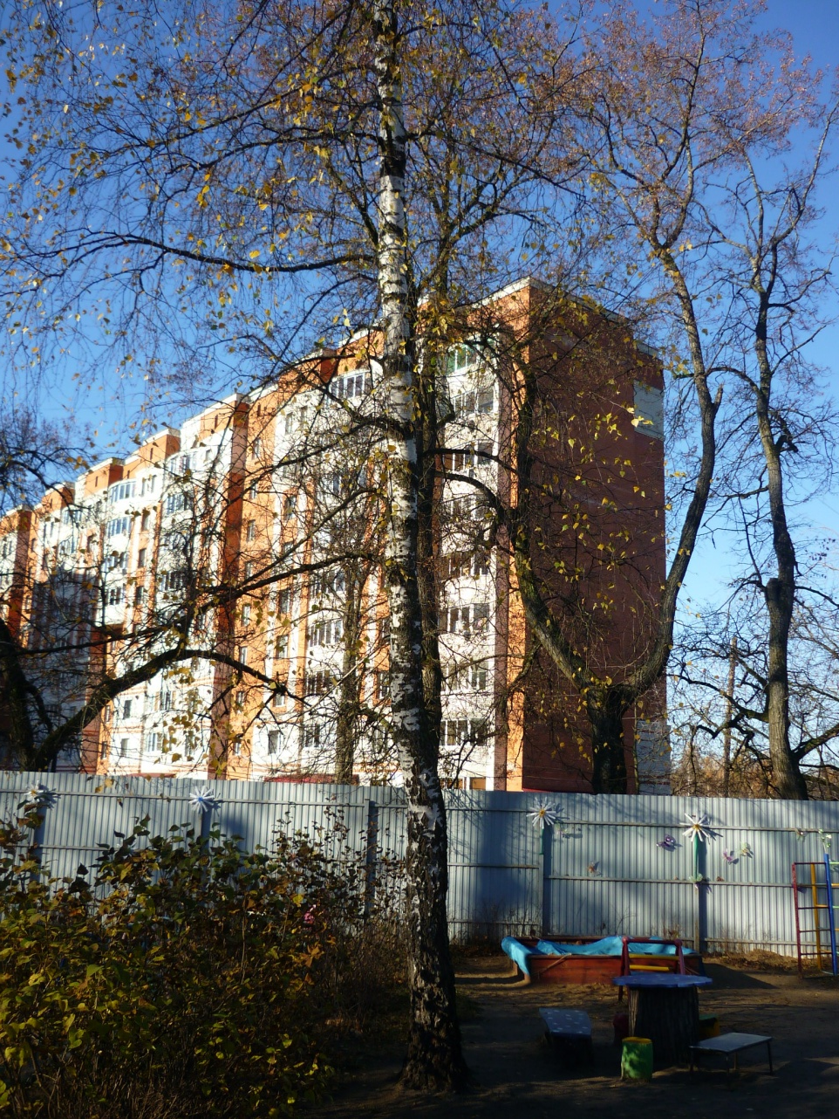
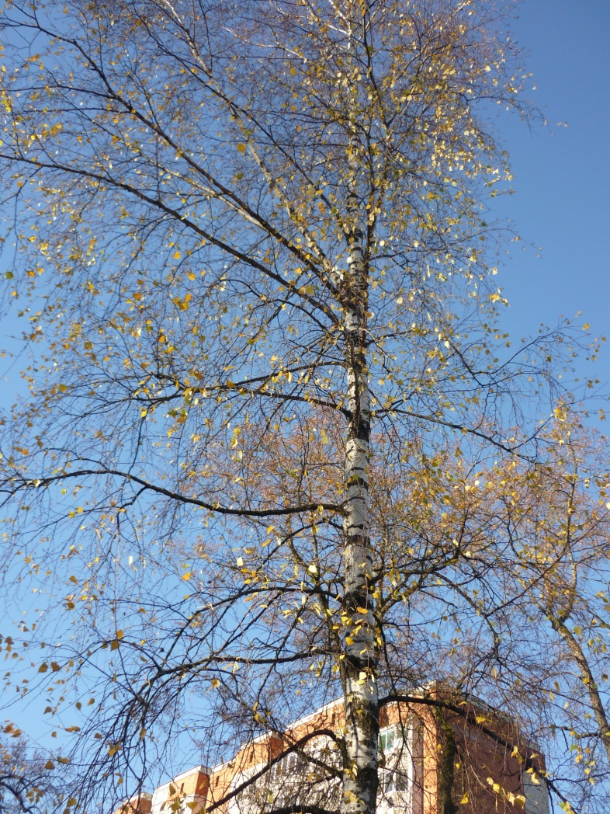
Берёзки на участке
детского сада.

Slide 12
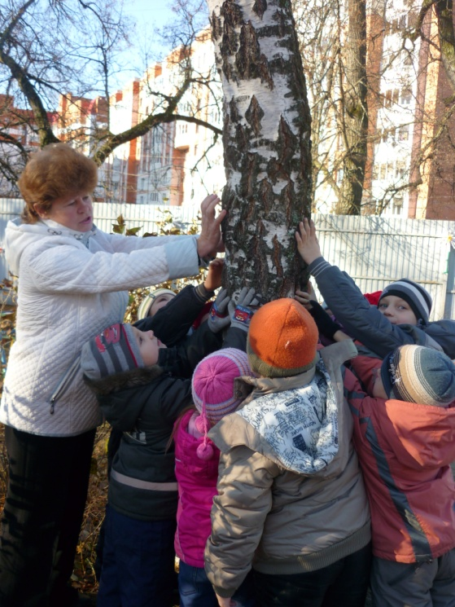
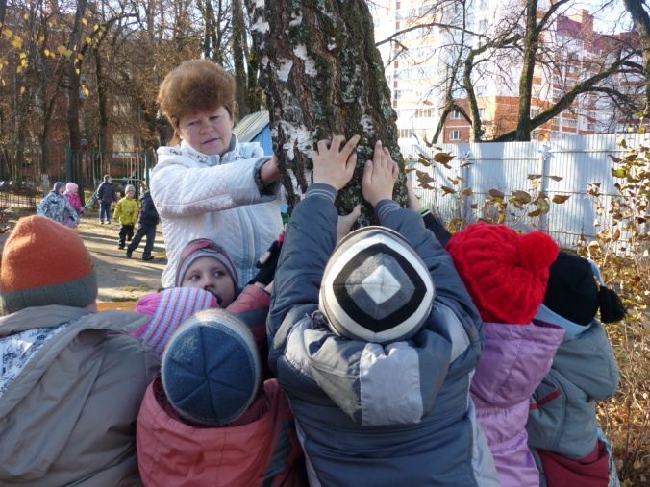
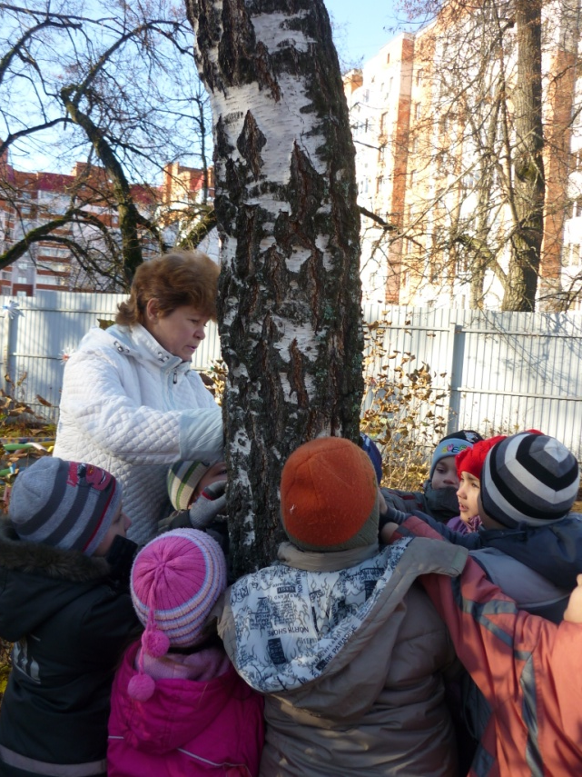
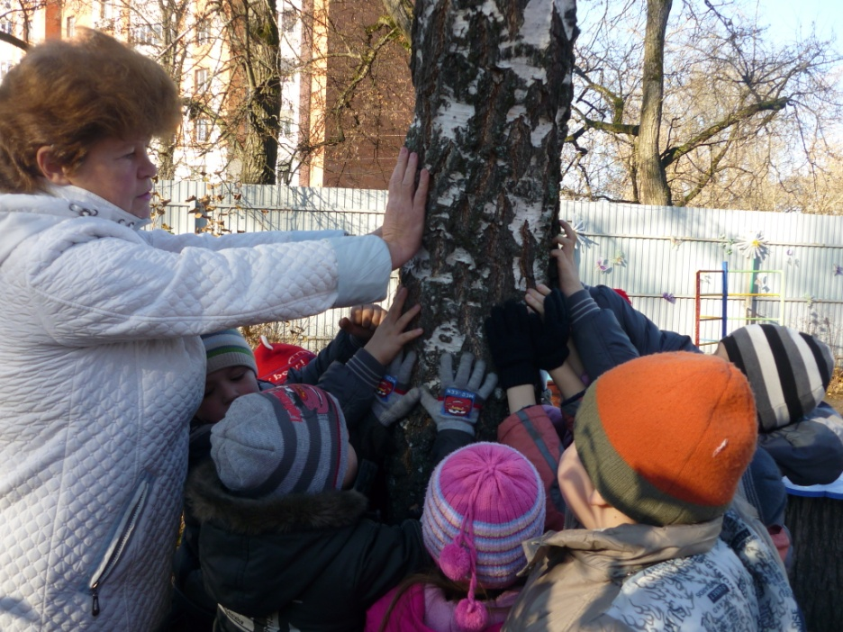
Ты берёзка силы дай
И здоровья пожелай.
Бодростью нас заряди
Всем хорошим награди.

Slide 13
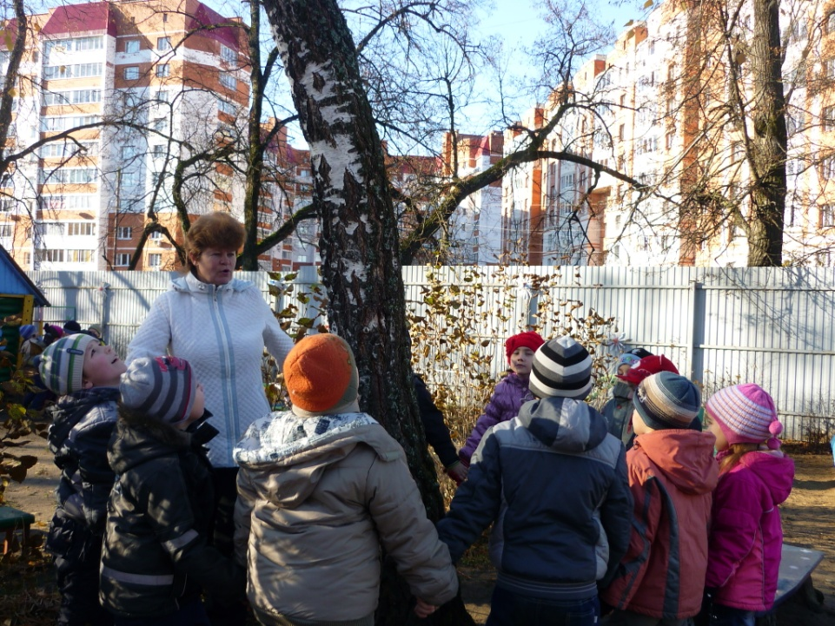
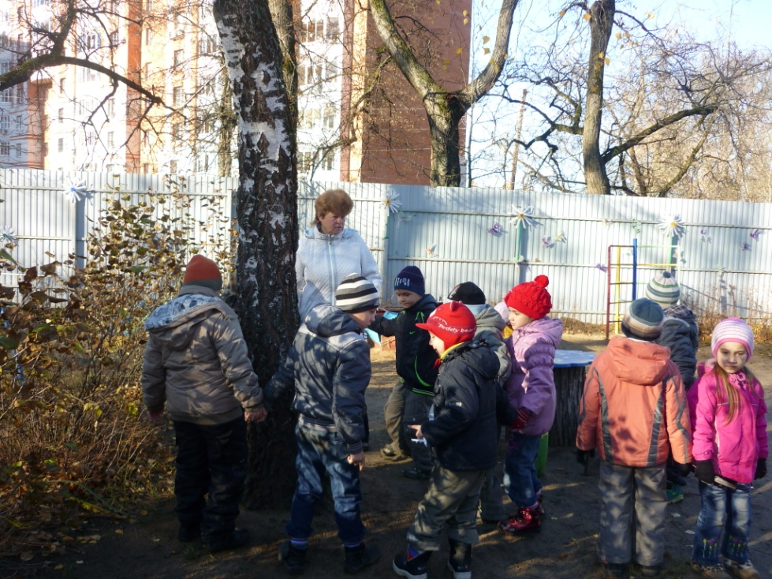
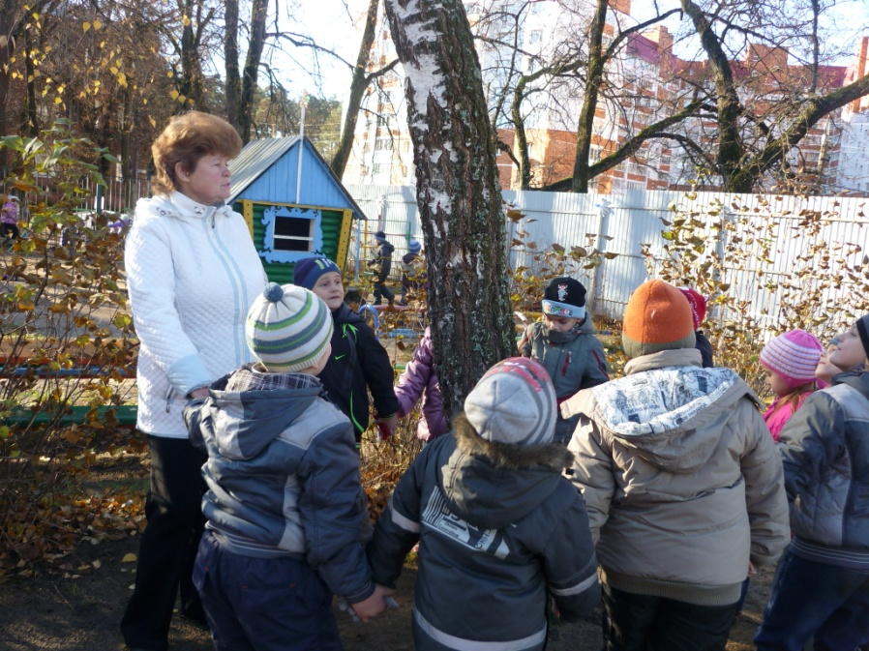
Мы вокруг берёзки
Хоровод ведем.
Ей стихи расскажем
Песенки споём!

Slide 14
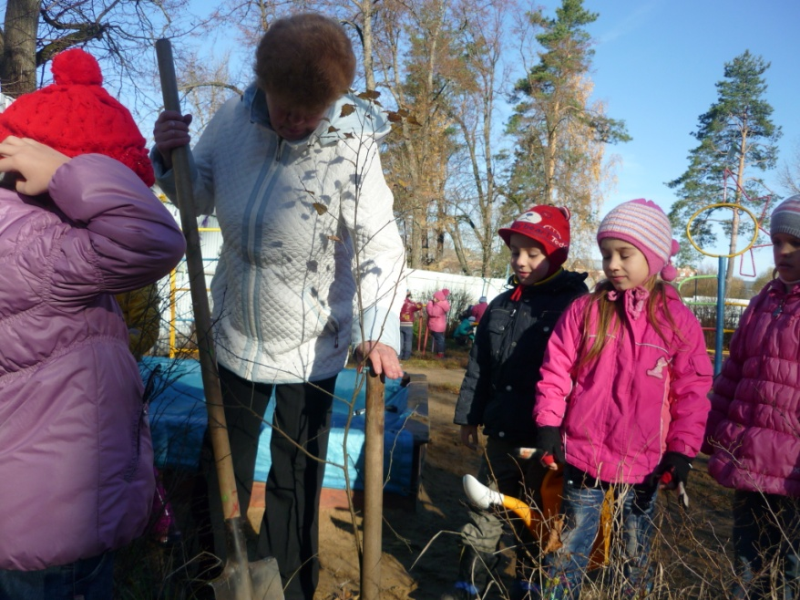
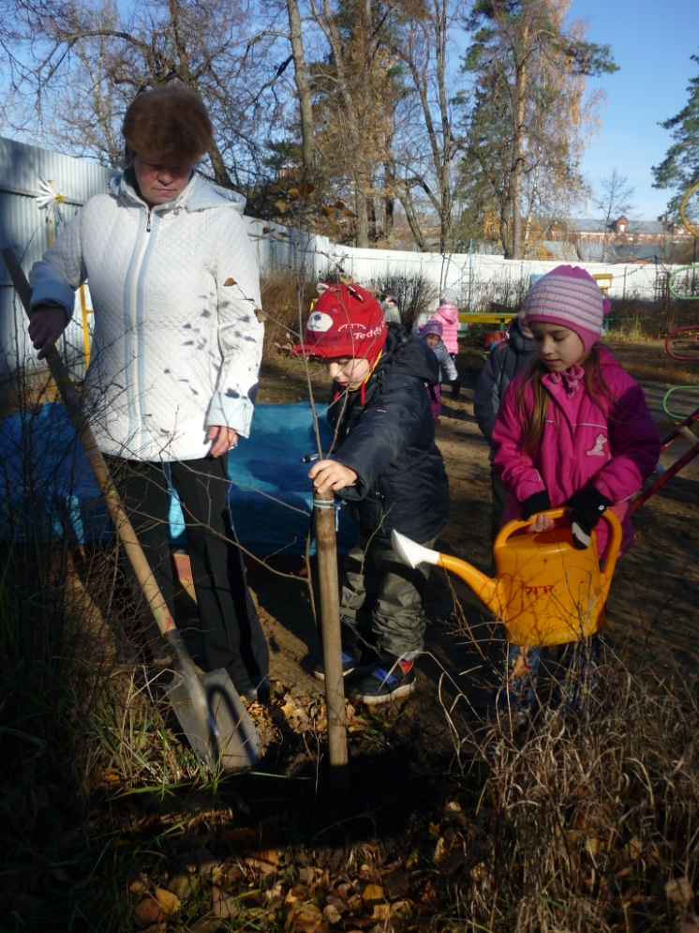
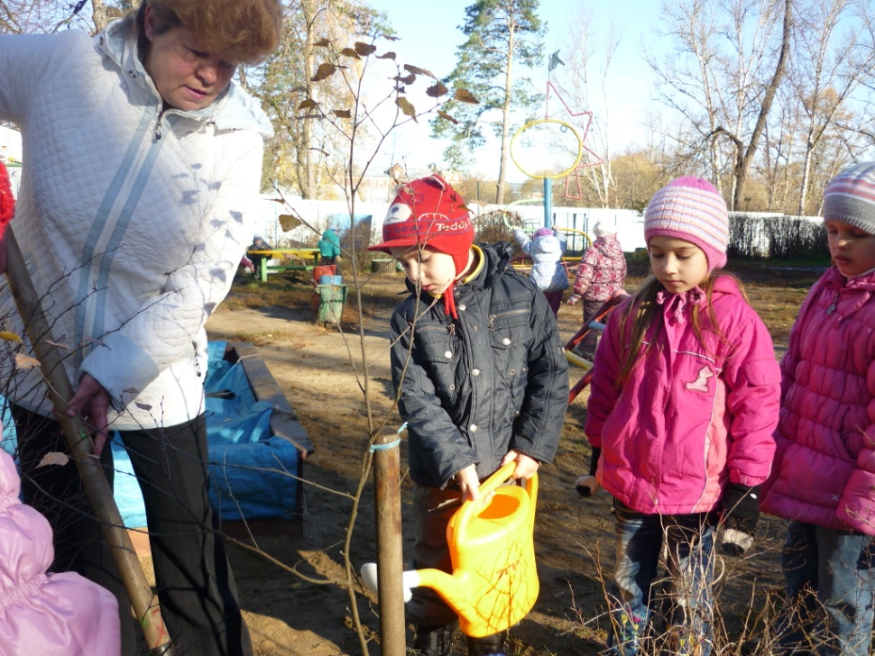
Ах, берёзку мы посадим
И водичкою польём.
Ты расти берёзка наша
День за днём!

